Slide 1
圧縮センシングを用いた 高速な地雷可視化システム
電子情報工学科
03-183007
今井 隆太

Slide 2
目次
背景
従来のシステムと基本理論
地雷可視化への圧縮センシングの適用
実験結果
今後の予定

Slide 3
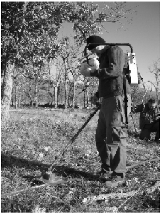
1.1 地中探査レーダ
マイクロ波を用いた地中探査レーダ（GPR）
がれき探査や水道管調査など
プラスチック地雷探査にも活用できる⁽¹⁾⁽²⁾⁽³⁾⁽⁴⁾⁽⁵⁾⁽⁶⁾
(1) C-C Chen, S. Nag, W. D. Burnside, J. I. Halman, K. A. Shubert and L. Peters, Jr., “A Stando, Focused-Beam Land Mine Radar," IEEE Transactions on Geoscience and Re-
mote Sensing, vol.38, no.1, pp. 507-514, 2000.
(2) Jeroen Groenenboom, Alexander Yarovoy, "Data Processing and Imaging in GPR System Dedicated for Landmine Detection," Subsurface Sensing Technologies and Applications, vol.3, no.4, pp. 387-402, 2002.
(3) Alexander G. Yarovoy and Leo P. Ligthart, "Polarimetric video impulse radar for landmine detection," Subsurface Sensing Technologies and Applications, vol.3, no.4, pp. 271-293, 2002.
(4) M. Sato, Y. Hamada, X. Feng, F. N. Kong, Z. Zeng and G. Fang, "GPR using an array an- tenna for land-mine detection," Near Subsurface Geophysics, vol. 2, pp. 7-13, 2004.
(5) M. Sato, K. Takahashi, X. Feng and T. Kobayashi, "Dual sensor ALIS evaluation test in Afghanistan," IEEE Geoscience and Remote Sensing Society Newsletter, pp. 22-24,
September 2005.
(6) M. Sato, K. Takahashi, "Development of Dual Sensors and Deployment in Mine Affected Countries," in Anti-personal Landmine Detection for Humanitarian Demining, pp. 27-44, 2009.
ALIS in operation in a minefield (6)

Slide 4
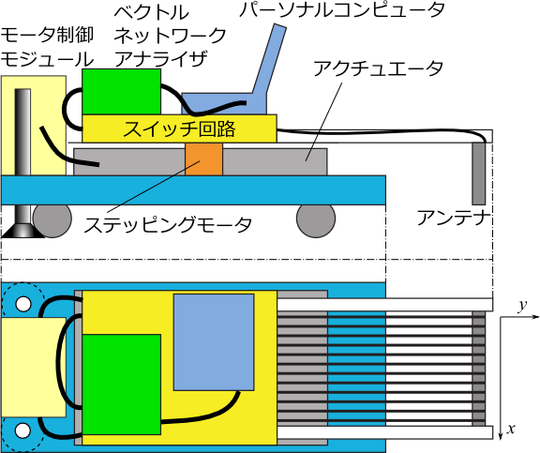
1.2 従来の地雷可視化システム
3次元のデータ
アンテナ1列（x軸方向）、幅143mm21点
7mmごとアームを前（y軸方向）に出して147mm21点
8GHz-12GHz間周波数ステップ型で101点
計測時間は441点で約五分
計測点を減らすことで計測に かかる時間を短くしたい
少ないデータで元の信号を再現できる 圧縮センシング
(7) E.Koyama A.Hirose, "Development of complex-valued self-organizing-map landmine visualization system equipped with moving one-dimensional array antenna," IEICE Trans. on Electron.

Slide 5
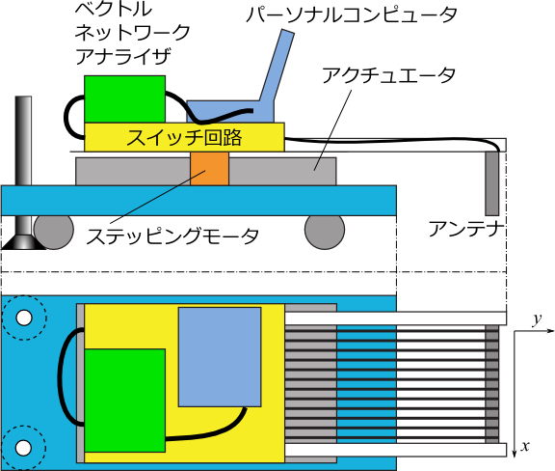
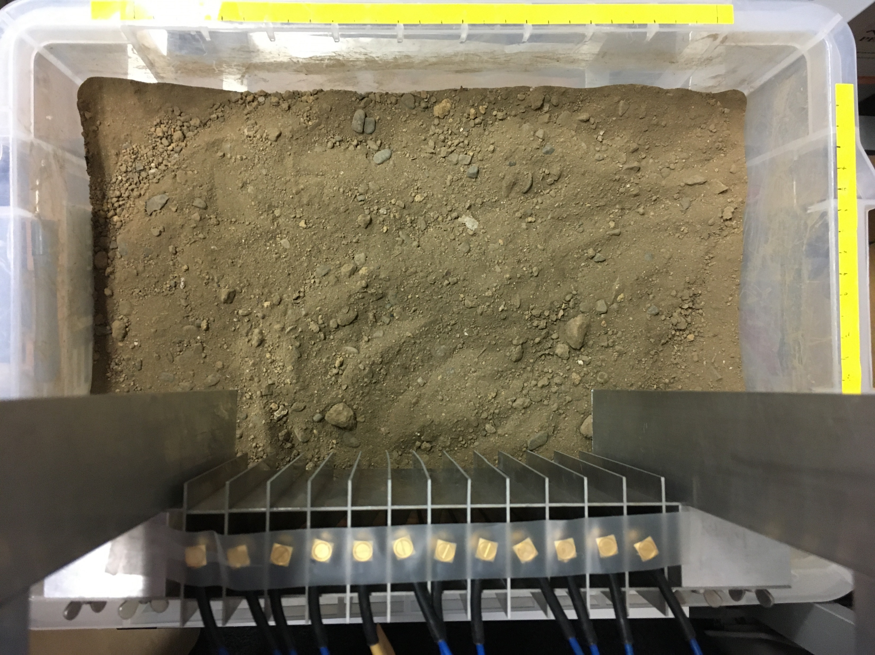
2.1 計測方法
一列に並んだアンテナから 散乱画像を１列ずつ取得

Slide 6
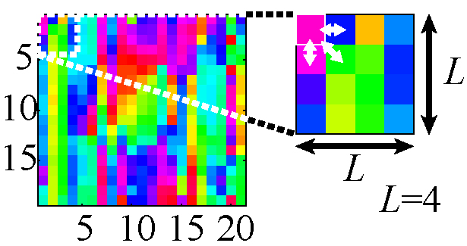
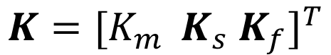
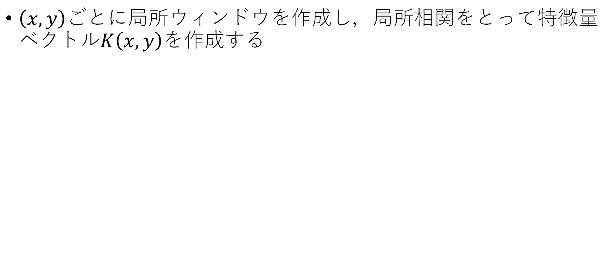
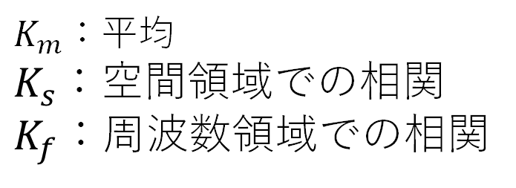
2.2 テクスチャ特徴量ベクトルの生成
$\left(x,y\right)$ごとに局所ウィンドウを作成し，局所相関をとって特徴量ベクトル$K\left(x,y\right)$を作成する
$$K={[K_{m } K_{s} K_{f}]}^{T}$$
$K_{m}$：平均
$K_{s}$：空間領域での相関
$K_{f}$：周波数領域での相関

Slide 7
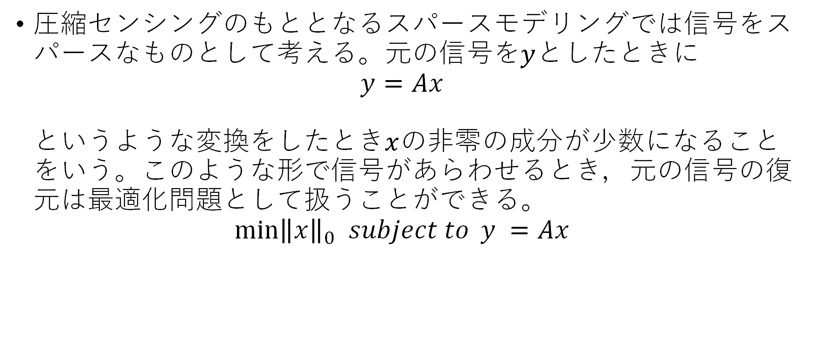
2.3 圧縮センシング
圧縮センシングのもととなるスパースモデリングでは信号をスパースなものとして考える。元の信号を$y$としたときに $y=Ax$ というような変換をしたとき$x$の非零の成分が少数になることをいう。このような形で信号があらわせるとき，元の信号の復元は最適化問題として扱うことができる。 $\min{{\left\|x\right\|}_{0} subject to }y =Ax$

Slide 8
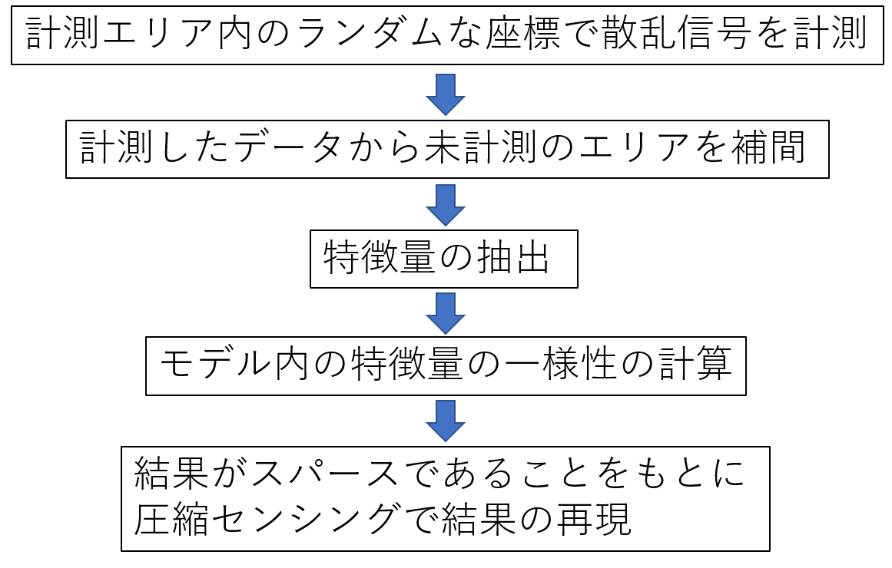
3 地雷可視化への圧縮センシングの適用
先行研究では圧縮センシングを利用した金属地雷検知
反射強度を利用する場合は地雷の場所でのみ強度が強いのでスパースである。
特徴量からスパース性を実現することを考える。
(7) E.Koyama A.Hirose, "Development of complex-valued self-organizing-map landmine visualization system equipped with moving one-dimensional array antenna," IEICE Trans. on Electron.

Slide 9
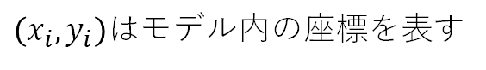
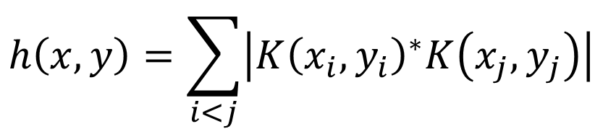
3.1 特徴量ベクトルを使ったスパーシティ
圧縮センシングには信号のスパース性が必要
特徴量ベクトルを使ってスパース性を実現
地雷上では特徴量は一定でそれ以外では特徴量はまばらになる
モデル内の特徴量の一様性を考えると地雷の上でだけ大きな値になる
モデル
mine
$$h\left(x,y\right)=\sum_{i<j}{\left|{K\left(x_{i},y_{i}\right)}^{∗}K\left(x_{j},y_{j}\right)\right|}$$
計測エリア
$\left(x_{i},y_{i}\right)は$モデル内の座標を表す

Slide 10
3.1 特徴量ベクトルを使ったスパーシティ
全体の観測結果から地雷の形状のモデルを抜き出して特徴量の一様性を内積の和で定義する
mine
mine
モデルの右半分では特徴量がまばらなため
内積の和は小さくなる
地雷とモデルが完全に重なると
特徴量ベクトルの内積の和が最大になる

Slide 11
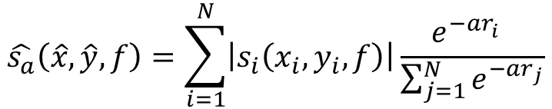
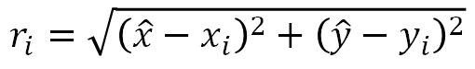
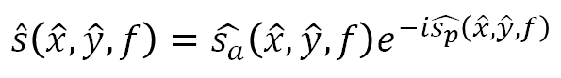
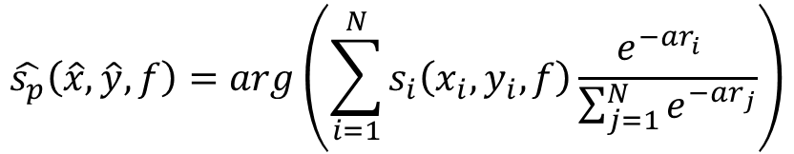
3.1 データの補間
振幅と位相で分けて補間する
補完する点と計測済みの点の距離
$$r_{i}=\sqrt{{\left(\hat{x}−x_{i}\right)}^{2}+{\left(\hat{y}−y_{i}\right)}^{2}}$$
$$\hat{s_{a}}\left(\hat{x},\hat{y},f\right)=\sum_{i=1}^{N}{\left|s_{i}\left(x_{i},y_{i},f\right)\right|\frac{e^{−ar_{i}^{}}}{\sum_{j=1}^{N}{e^{−ar_{j}}}}}$$
振幅
$$\hat{s_{p}}\left(\hat{x},\hat{y},f\right)=arg\left(\sum_{i=1}^{N}{s_{i}\left(x_{i},y_{i},f\right)\frac{e^{−ar_{i}^{}}}{\sum_{j=1}^{N}{e^{−ar_{j}}}}}\right)$$
位相
振幅と位相から複素数に直す
$$\hat{s}\left(\hat{x},\hat{y},f\right)=\hat{s_{a}}\left(\hat{x},\hat{y},f\right)e^{−i\hat{s_{p}}\left(\hat{x},\hat{y},f\right)}$$

Slide 12
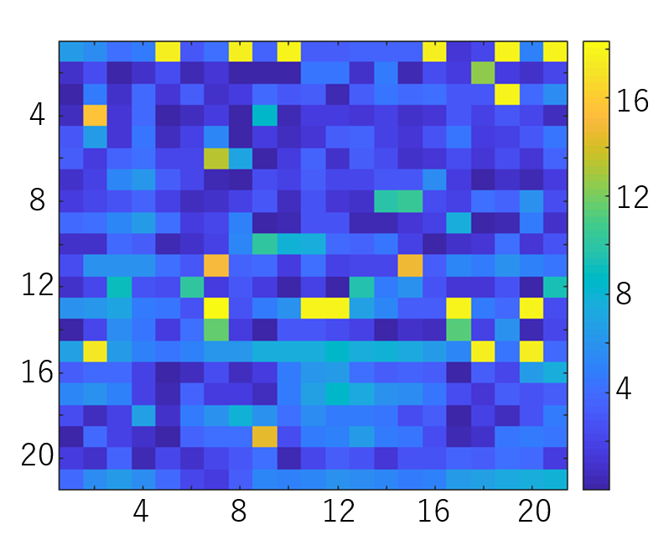
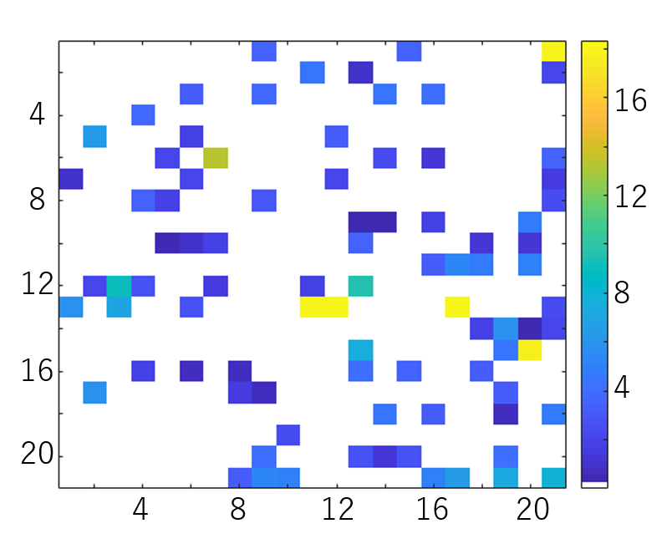
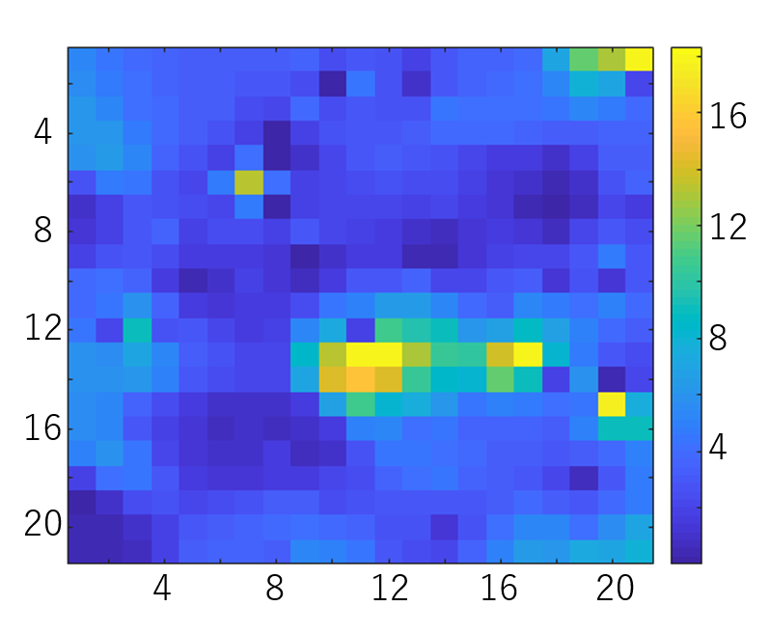
3.1 データの補間
ランダムに抜き出したデータから特徴量を抽出するためにデータが存在しない座標を補間する．
全計測したデータ
間引いたデータ
補間したデータ
振幅の補間の様子

Slide 13
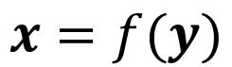
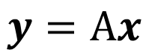
3.2 圧縮センシングの適用
モデル内の特徴量の一様性から圧縮センシングの復元アルゴリズムを考える。
変換前のデータと変換後のデータの関係が行列の掛け算で表せないため，一般的な復元アルゴリズムは適用できない。
変換前データと変換後データの関係を関数として表して考える。
$$y=Ax$$
$$x=f(y)$$

Slide 14
3.3 適応的な計測
少ない計測から可視化がうまくいかなかったときに、追加で計測を行う。
その際、可視化性能を大きく改善できるような計測座標を選択する。

Slide 15
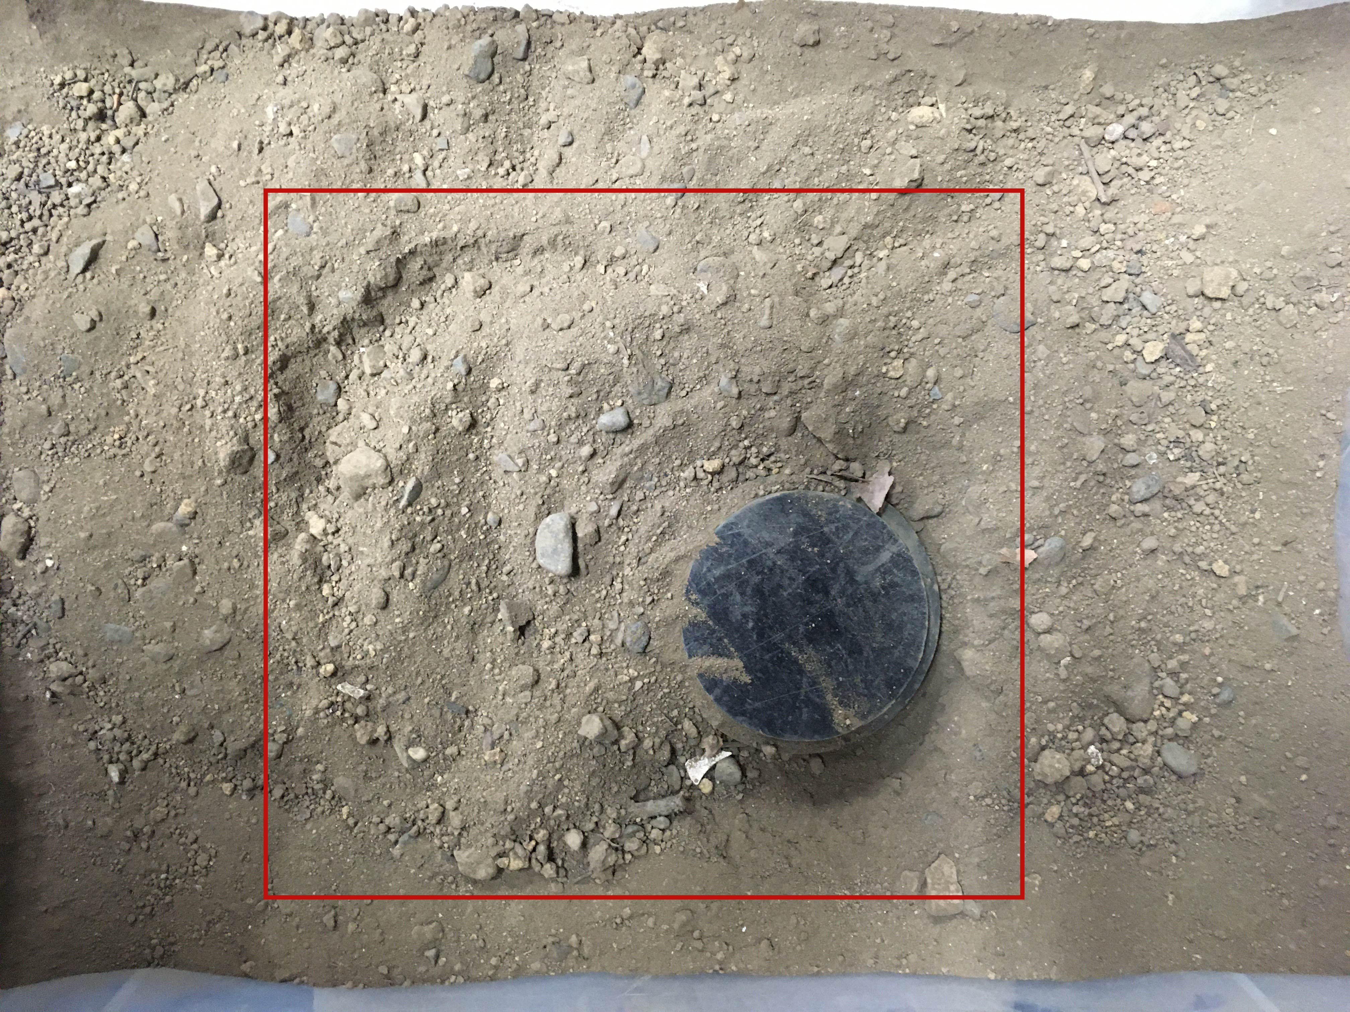
4 実験結果
散乱画像を取得して従来手法との比較を行った
分解能 | 7mm
計測範囲 | 21点×21点
周波数帯域 | 8-12GHz
周波数点数 | 101点
モデル | 4×4の正方形
計測範囲

Slide 16
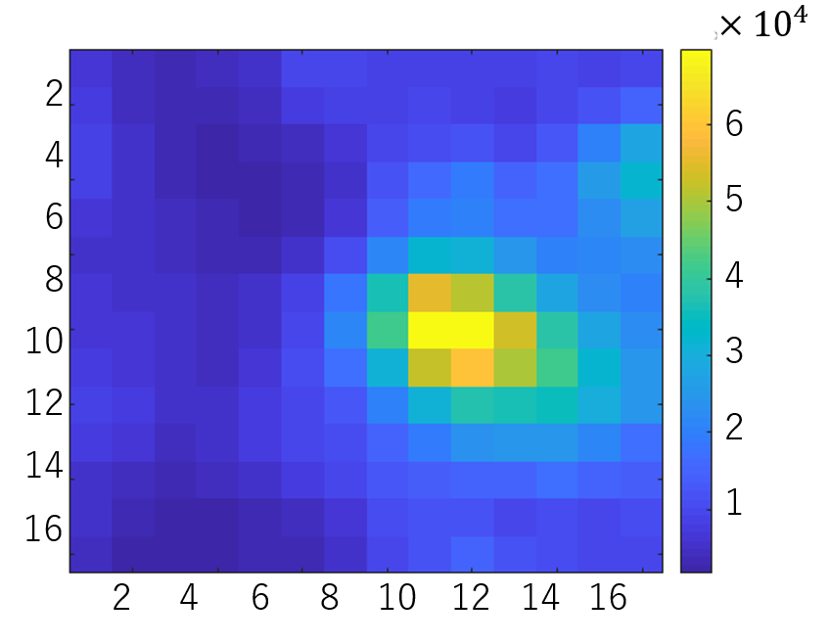
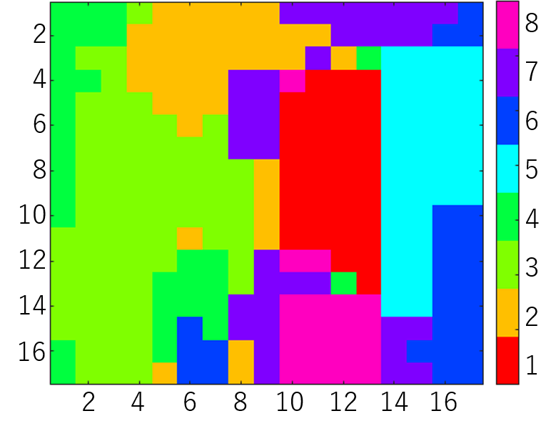
4.1 CSOMとの比較
CSOMを使った時とモデル内の特徴量の一様性を計算したときの比較を行った
CSOM
モデル内の特徴量の一様性

Slide 17
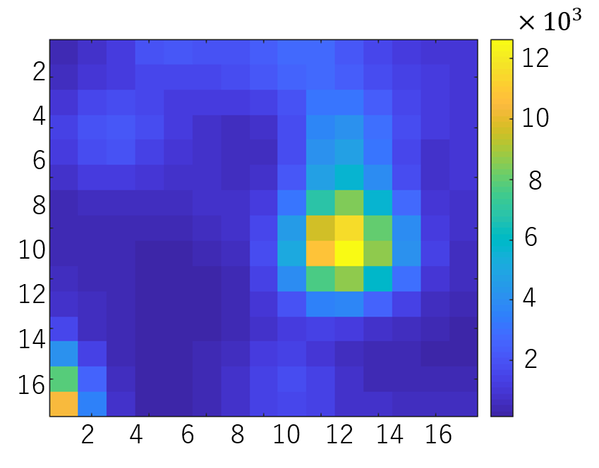
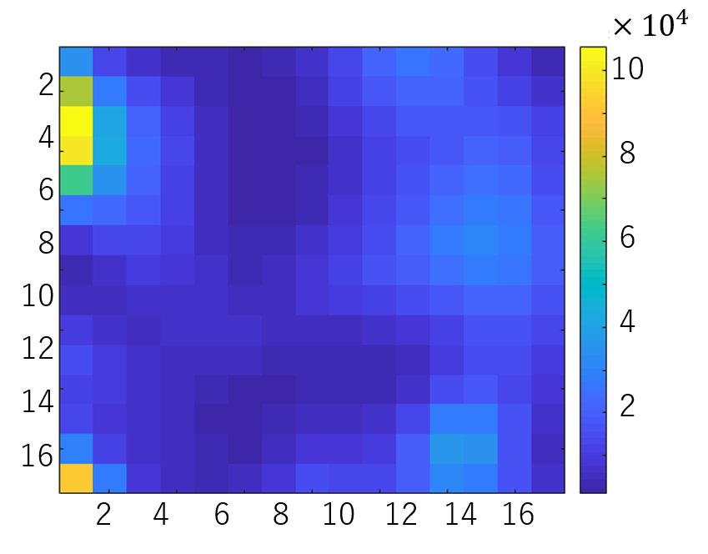
4.2 ランダムに抽出したデータでの実験
散乱画像からランダムにデータを抽出して，一部のデータからモデル内の特徴量の一様性を計算
20%
10%

Slide 18
5 今後の予定
スパース性を実現できたのでこれをもとに圧縮センシングの復元アルゴリズムを考えていく。

Slide 19
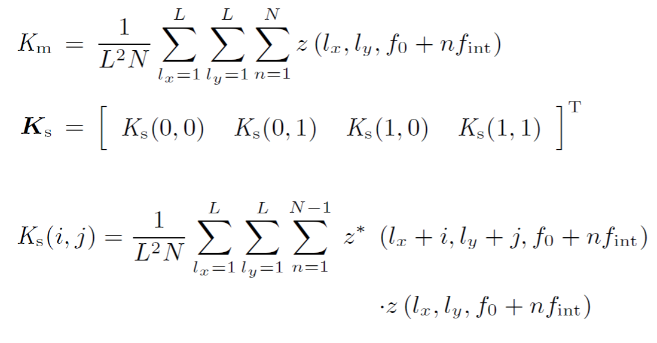
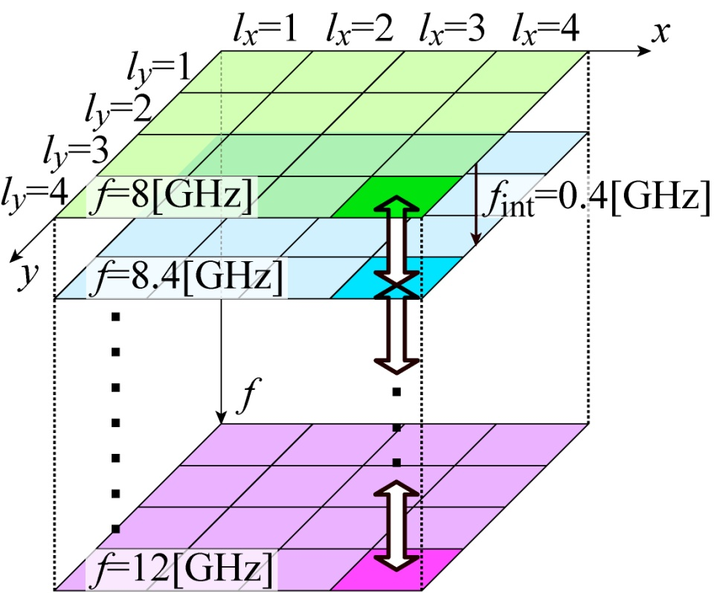
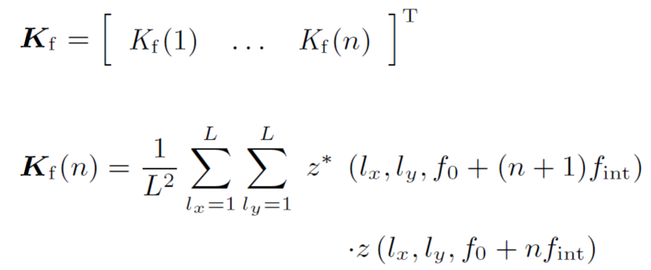
テクスチャ特徴量ベクトルの生成

Slide 20
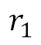
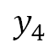
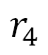
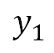
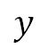
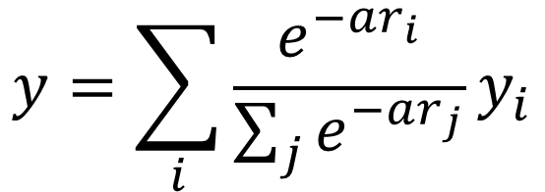
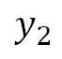
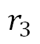
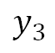
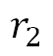
少数のサンプルからの補間画像
平面上の距離が近い点では近い値になると仮定して 近い点の値をより強く受けるような近似を考える
$$y_{3}$$
$$y_{1}$$
$$r_{3}$$
$$r_{1}$$
$$y=\sum_{i}{\frac{e^{−ar_{i}}}{\sum_{j}{e^{−ar_{j}}}}y_{i}}$$
$$r_{2}$$
$$y$$
$$y_{2}$$
$$r_{4}$$
$$y_{4}$$

